Slide 1
Прогрес,политичке идеје, лепа епоха
крајем 19. и поч. 20.века
Савремено доба:од Првог светског рата до данас.
,,Лепа епоха” (belle epoque) -чест назив за крај XIX и почетак XX века ,због дужег периода мира (1878-1914), напретка науке и културе, нових техничких проналазака, квалитетнијег живота, појаве моде;

Slide 2
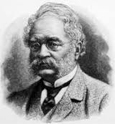
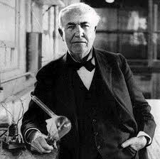
Друга индустријска револуција-проналазак и примена електричне енергије и нафтних деривата у друг. половини 19. века.
Проналазак електричне енергије:
1866-Вернер Сименс је успео да електричну енергију претвори у мeханичку = динамо машина.
Томас Едисон= сијалицa

Slide 3
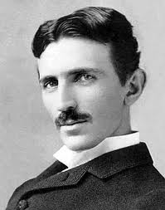
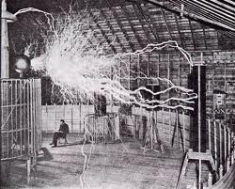
Никола Тесла
1887.Пронашао електромотор за наизменичну и вишефазну струју
што је омогућило да се 1890. сагради прва хидроцентрала на Нијагариним водопадима као извор електричне енергије.

Slide 4
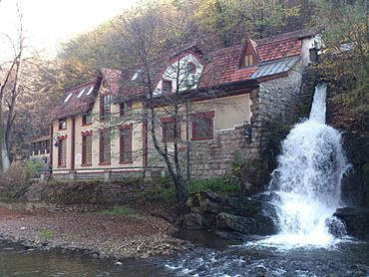
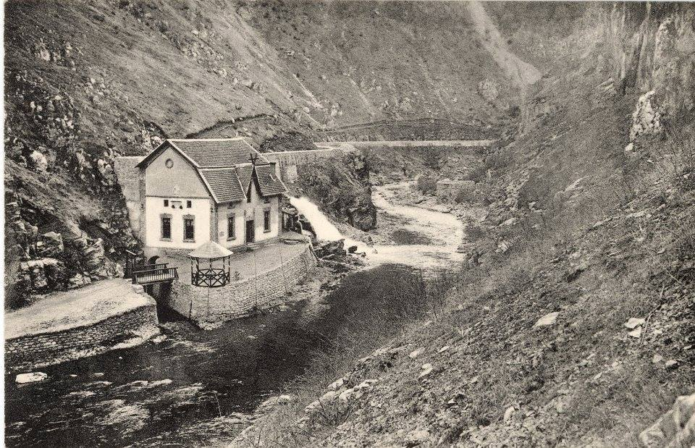
Хидроелектрана на Ђетињи или Централа под Старим градом
у Ужицу је прва хидроелектрана у Србији. Налази се на реци Ђетињи на месту које Ужичани зову Стара плажа. Друга је хидроелектрана у свету, направљена по Теслиним принципима вишефазних струја, после хидроелектране на Нијагари. Камен темељац је поставио краљ Србије Александар Обреновић
3. маја 1899. године, а пуштена је у рад на Илиндан, 2. августа 1900.
Хидроелектрана на Ђетињи у Ужицу

Slide 5
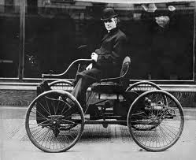
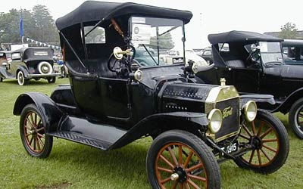
Развој аутомобилске индуструје:
Омогућио проналазак мотора са унутрашњим сагоревањем у дизел варијанти 1866. Рафаел Дизел а Хенри Форд у бензинској варијанти.
ХЕНРИ ФОРД РУЧНО НАПРАВИО СВОЈ ПРВИ АУТО 1885.
ФОРД

Slide 6
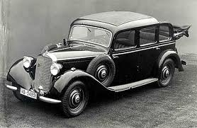
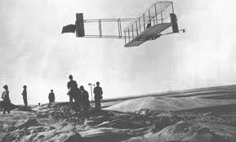
Званично први путнички дизелаш:
Мотор са унутрашњим сагоревањем је омогућио и настанак авиона.
Први авион су конструисали 1903. браћа Орвил и Вилбур Рајт којим су прелетели Ла Манш:
Први авион на свету:

Slide 7
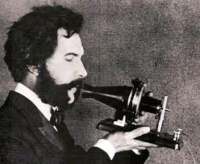
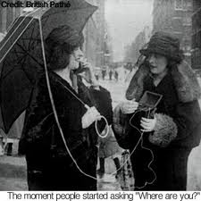
Развој телекомуникација:
Телефон је конструисао Александар Грејм Бел
Бел говори у први телефон:
Бежични телефон конструисали су Маркони и Попов што ће омогућити настанак мобилних телефона:
Први мобилни телефони.

Slide 8
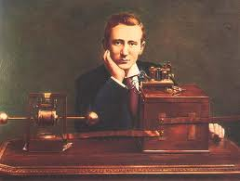
Србин Михаило Пупин решио проблем бежичних телефонских веза између континената.
Хајнрих Холмхолц 1887.открио електромагнетне таласе.
Ера бежичних комуникација започела је открилћем и усавршењем радиа: Маркони, Тесла и Попов.
Маркони

Slide 9
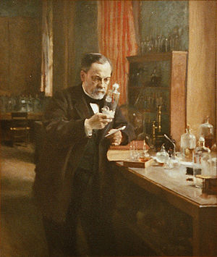
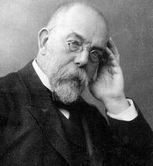
19. век –век науке, идеологија и нација.
Развој науке:
Луј Пастер открио вакцину против беснила.
Роберт Кох изоловао бацил туберколозе.
Вилхем Рендген открио х зраке
Чарлс Дарвин-Теорија еволуције
Димитриј Мендељејев-периодни систем хемијских елемената

Slide 10
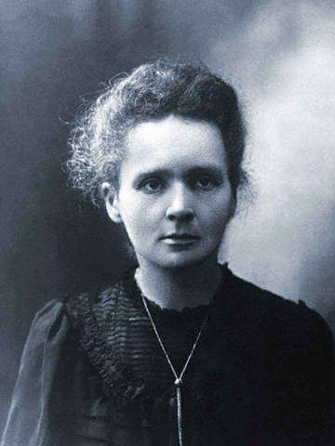
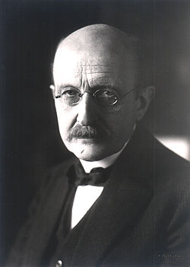
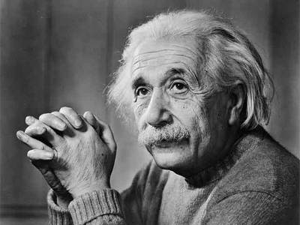
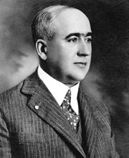
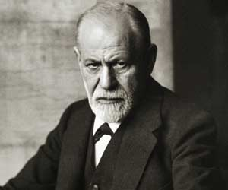
Марија Кири-радиоактивно зрачење
Макс Планк-квантна теорија
Алберт Анштајн-теорија релативитета
Милутин Миланковић
Сигмунд Фројд-психоанализа

Slide 11
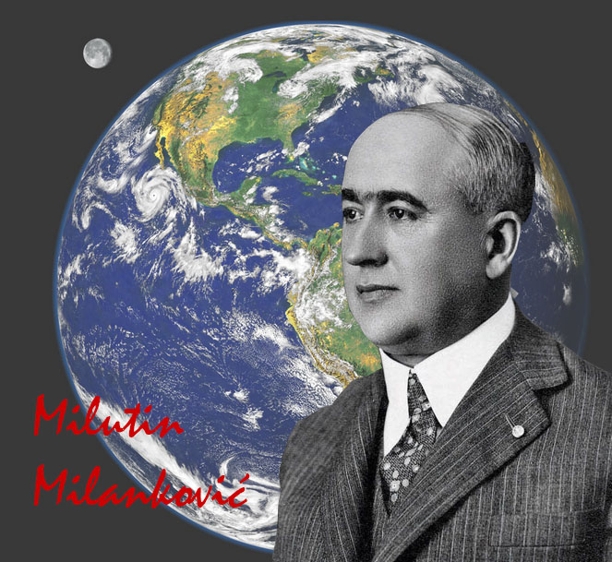
Прочавао небеску механику ( најтачнији календар), климатологијау и структуру земље.

Slide 12
1895.Браћа Лимијер су емитовала први филм у Паризу чиме почиње доба филмске индустрије.
Трајао свега неколико минута и представљао је долазак воза на железничку станицу.
Приликом пројекције људи су, видевши да им воз иде у сусрет, почели да вриште и беже по сали, не знајући да је то само пројектовано на платну. Исти филм је у Србији приказан шест месеци касније.
За прво српско филмско остварење проглашен је филм под називом ,,Живот и дело Бесмртног Вожда Карађорђа” у режији Чича Илије Станојевића.

Slide 13
ДРУШТВО-ИДЕОЛОГИЈЕ:
Идеологија-систем мишљења тј.начин размишљања.
КЉУЧНЕ ИДЕОЛОГИЈЕ 19. века:
Либерализам-друштво слобода (присталице слободе мишљења и штампе, влдавине закона, општег права гласа, уставног уређења-ограничења власти владара уставом, једнакости пред законом, толеранције, слободе тржишта...)
Феминизам-схватање да жене треба да буду равноправне са мушкарцима
Конзервативизам-противници либералних идеја и промена у држави и друштву. Теже очувању старог система вредности и схватања .Залагали се за поштовање владара, власти, цркве и традиције.
Радикализам-присталице коренитих промена, опште право гласа, потпуни парламентаризам ...

Slide 14
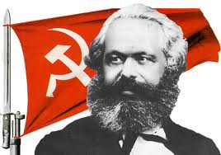
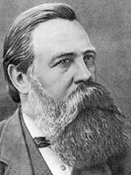
Левичарске идеје:
КАРЛ МАРКС
Фридрих Енгелс
Социјализам- комунизам, идеологија из 19.века која се залагала за увођење социјално праведног друштва, без богатих и сиромашних, настала из жеље да се поправи тежак положај радника.
Марксизам –учење Карла Маркса и Фридриха Енгелса да радници треба оружаном борбом да сруше капитализам и уведу социјализам ( социјалистичкa револуцијa)
Социјалдемократија-схватање да капитализам не треба рушити већ поправљати законима у скупштини у корист радника.

Slide 15
Нација-народ-заједница људи која говори истим језиком и има заједничку прошлост
Национални принцип- схватање да сваки народ треба да има своју државу јер пуне грађанске и политичке слободе појединац може остварити само у својој националној држави.
Национализам- екстремно схватање да су интереси нације важнији од интереса појединца, борба за хегемонију свог народа над другим нацијама.
Расизам-схватање да је бела раса умно и физички надмоћнија од црне и жуте. Творац Француз Жозеф Артур Гибоно.
Социјалдарвинизам-схватање да снажнији народи имају право да управљају слабијима на основу Дарвиновог учења о природној еволуцији и селекцији.
Цивилизаторска мисија Европе-схватање да је дужност Европе да образује и цивилизује заостале народе Азије, Африке (и Балкана А-У)-изговор за освајања као социјалдарвинизам и расизам.
Антисемитизам-нетрпељивост према Јеврејима
Ционизам- покрет за обнову јеврејске државе у Палестини
,,Крв и род”

Slide 16
Клерикализам-схватање да црква треба да буде главна у друштву
Шовинизам- мржња према свему различитом ( народу, вери, раси, држави)
Дискриминација: прављење разлике по социјалним , расним, етничким, верским, полним, старосним и другим особинама.

Slide 17
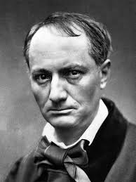
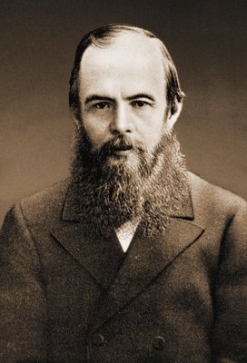
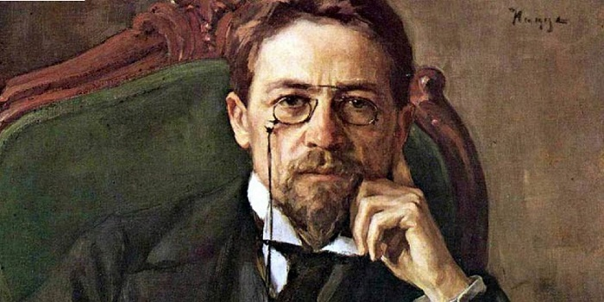
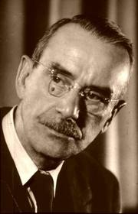
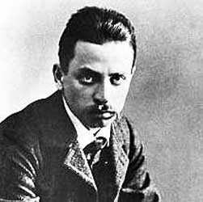
Критичко посматрање света ,трагање за новим правцима унемтничког изражавања
Уметност
Тумачење утицаја животних околности на карактер и понашање ликова
Књижевност:
Шарл Бодлер
Ф. М. Достоевский
Лав Толстој
Антон Чехов
Р. М. Рилке
Томас Ман

Slide 18
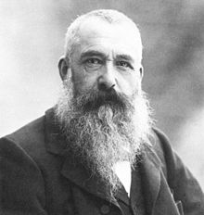
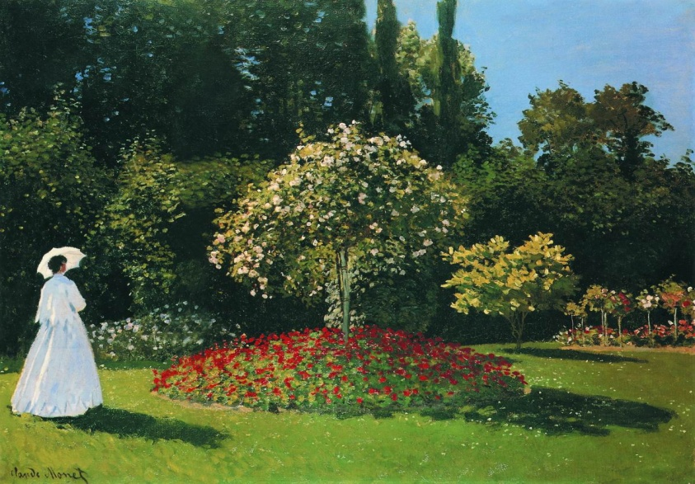
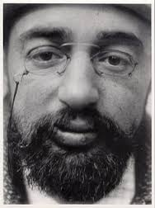
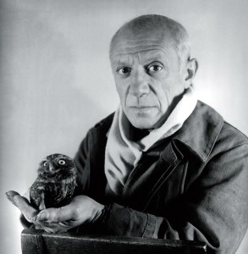
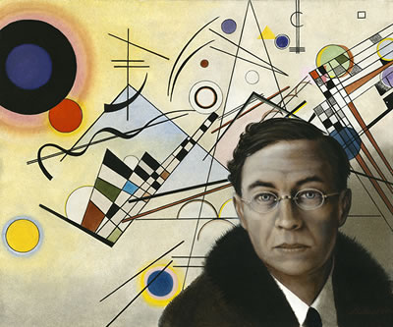
Сликарство
Постимпресионизам
,,доживљај стварности”:
Клод Моне
Кубизам: Пабло Пикасо и Жорж Брак
Клод Моне-Жена у Башти
Анри Тулуз Лотрек
Василиј Кандински,
творац апстрактног сликарства
Кандински -Композиција VIII

Slide 19
Хвала на пажњи!
Аутор:Душица
Максимовић

